Slide 1
磐儀科技股份有限公司
公司簡介
股票代號：3594
董事長 李明 報告
2013/4/9

Slide 2
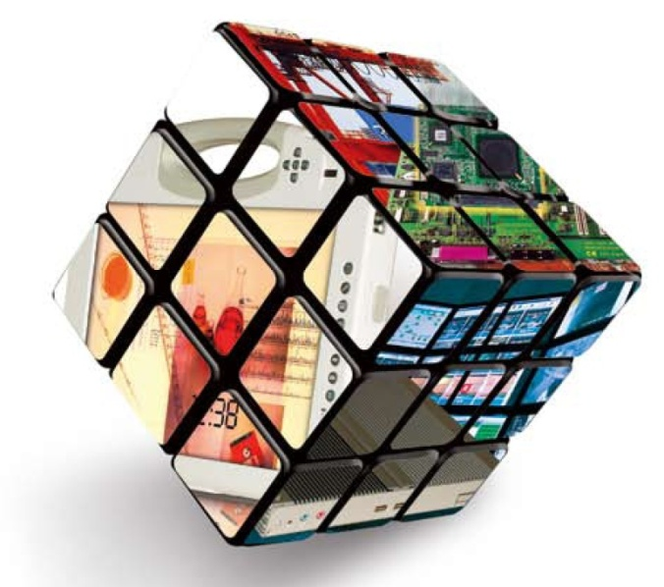
簡報大綱
公司簡介
產業概況
經營實績
競爭優勢
未來展望

Slide 3
公司簡介

Slide 4
基本概況
成立時間
1993/10/19
實收資本額
新台幣403,940,190元
董事長
李明
總經理
連啟瑞
員工人數
426人 (台灣總公司211 人)
營業地址
新北市中和區中正路700號10樓
製造中心
台灣：新北市中和區莒光路
深圳：深圳市寶安區松崗街道塘下涌村同富路10号C棟5樓

Slide 5

經營理念
快樂圓滿
企業使命
  提供產業電腦全方位設計應用與服務
  成為擁有關鍵技術之全球首要領導廠商
擁抱夢想
全方位設計
應用與服務
榮譽與共的
團隊精神
品質、尊重
責任、熱情
管理原則
尊重信任、學習成長
權責分明、成果分享
經營理念
誠信務實、卓越創新
品質保證、顧客滿意

Slide 6
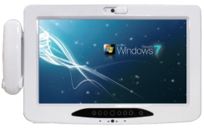
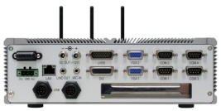
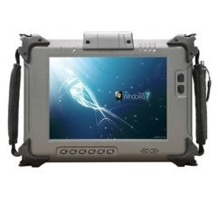
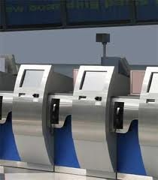
主要產品
醫療電腦
醫療及手術工作站、護士工作推車、醫療訊號連結系統、醫療行動助理系統、醫療資訊娛樂系統
智能系統
智慧電網、車載、軌道交通、數位控制系統
嵌入式電腦
工控設備、系統整合業、生產設備、量測儀器、特殊國防設備、消費服務、金融保險
軍工手持平板電腦
零售業專用、倉儲業專用、工程專用、軍用

Slide 7
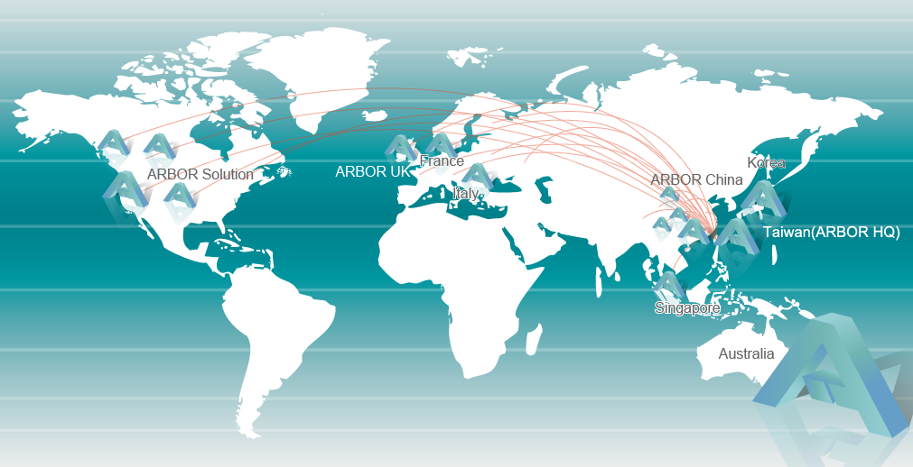
全球營運及經銷據點
Malaysia
  營運據點：
  中國/美國/新加坡
  韓國/法國/馬來西亞
  經銷據點：
  義大利 / 澳洲 / 英國

Slide 8
人力分析
研發人員 共 92 人
學歷分佈 | 高中/專科 | 大學 | 碩士
 | 8 | 71 | 13
年資分佈 | 3年以下 | 3-6年 | 7以上
 | 57 | 27 | 8
集團總人數：426人
（台北： 211人；海外：215人）

Slide 9
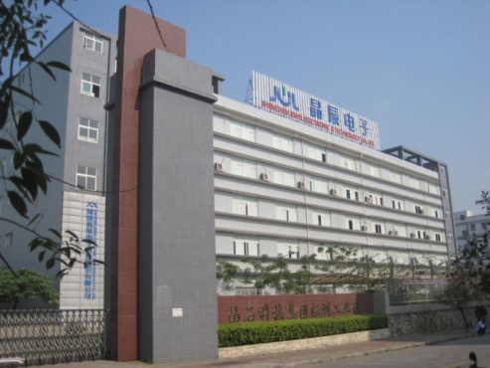
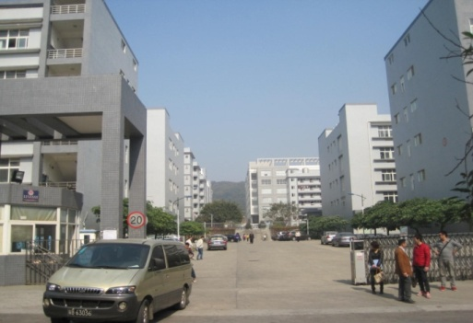
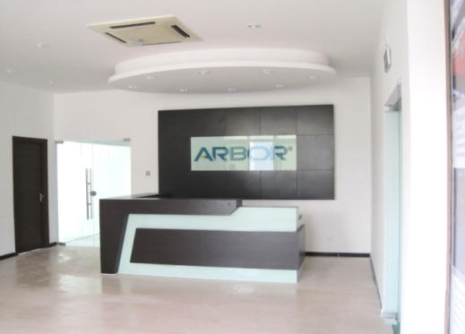
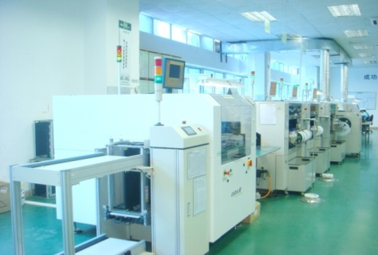
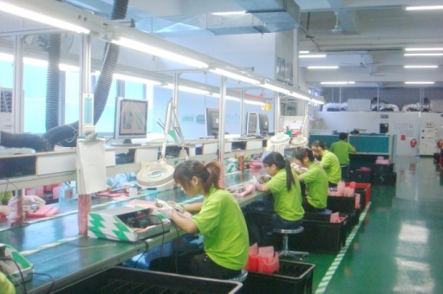
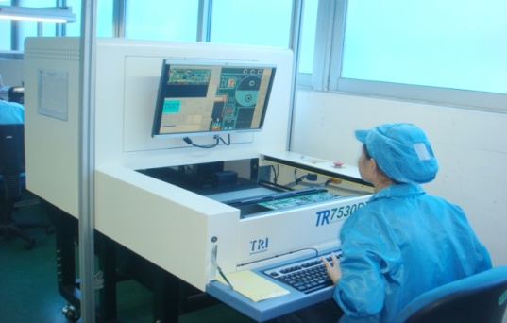
大陸新廠概況
磐鴻科技（深圳）有限公司
主要生產項目：特定機種從主機板插件到完整系統組裝
面積：2288.3平方米 (692坪)

Slide 10
產業概況

Slide 11
產業關聯圖
上游
中游
下游
﹒
智慧醫療電腦
．
印刷電路板
﹒
半導體晶片
﹒
倉儲物流電腦
．
子公司
．
電子零組件
﹒
機構零組件
智能交通電腦
．
．
﹒
經銷商
整合商(註)
散熱模組
﹒
線材及配件
智慧電網產品
．
最終使用者
﹒
．
IT整合商
儲存裝置
﹒
液晶面板
寬溫電腦
．
專案客戶
﹒
塑膠機殼
﹒
嵌入式電腦
．
通訊模組
﹒
電池模組

Slide 12
產業特性
客製化程度高(多樣少量)，毛利高
長期供貨(5-7年)
提供強大的技術支援與服務
產品應用領域多元(新技術/新市場/新應用)
多採間接銷售模式

Slide 13
產業需求大增
新應用領域廣泛，具備持續成長動能
醫療電子市場，成長動能強勁
交通運輸、安全監控與操作效率要求提昇
數位看板進入應用成長期，需求量浮現
全球自動化需求上升，歐美工控產業動能增加
美國製造業資本支出，逐漸復甦
日本及亞太各國大幅增加基礎建設投入

Slide 14
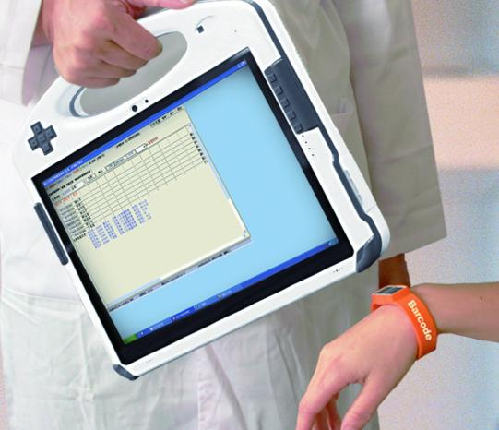
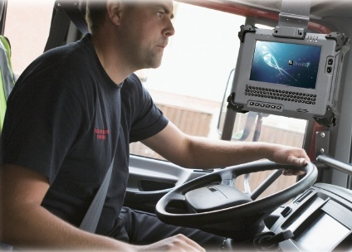
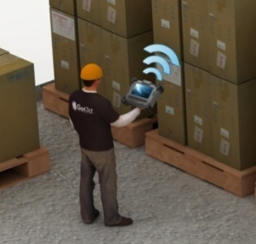
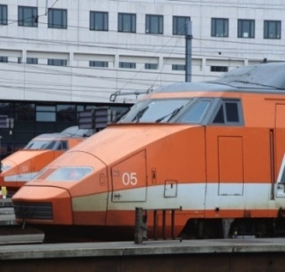


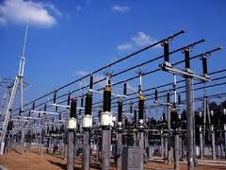
產業應用趨勢
POS/
KIOSK
遠端照護
智慧醫療
嵌入式
電腦
倉儲物流
產業
自動化
電力資料收集
移動零售
智慧電網
智能交通
寬溫產品
軍工極地作業
行車監控

Slide 15
產業發展優勢
人才
供應鏈
IT產業技術成熟、
人才充沛
上下游完整的IT供應鏈
市場
品質
全球市場佈局強大
生產品質佳、彈性足、
交期快速

Slide 16
經營實績

Slide 17
最近四年集團營收
單位：新台幣仟元

Slide 18
最近四年經營實績
98年 | 99年 | 100年 | 101年
704,891 | 857,195 | 969,276 | 1,012,838
212,475 | 266,535 | 275,502 | 310,274
49,426 | 93,458 | 65,867 | 80,440
27,765 | 56,482 | 61,554 | 39,866
0.76 | 1.52 | 1.63 | 1.01

Slide 19
產品線佔營收比重

Slide 20








知名客戶群

Slide 21
競爭優勢

Slide 22
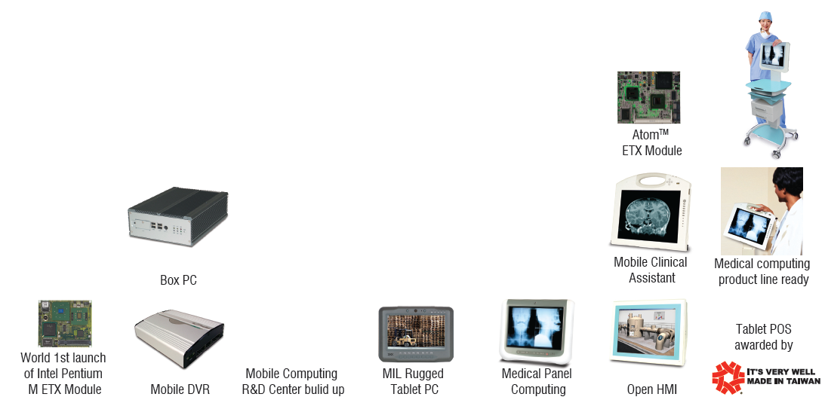
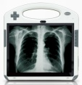

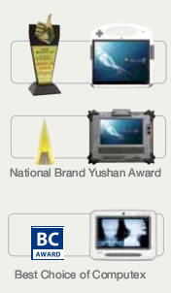
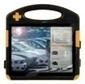
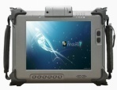


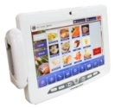



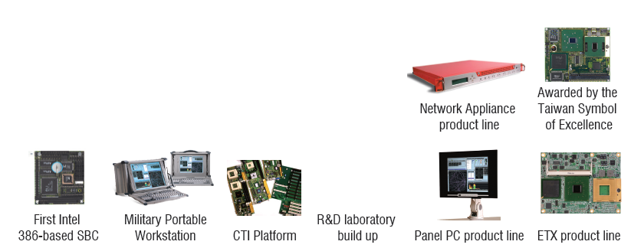
產品開發歷程
2003
2004
2005
2006
2007
2008
2009
2010
2011
2012
1994
1996
1999
2000
2001
2002

Slide 23
核心競爭力
自有研發團隊
自有生產效能
自有銷售通路
取得多項專利

Slide 24
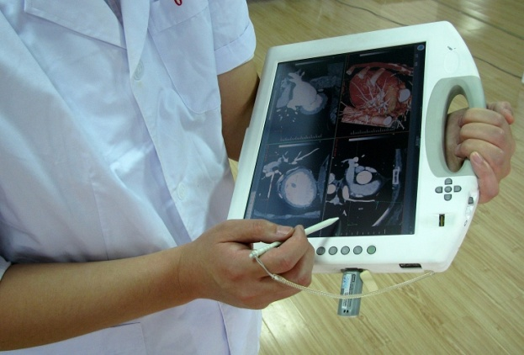
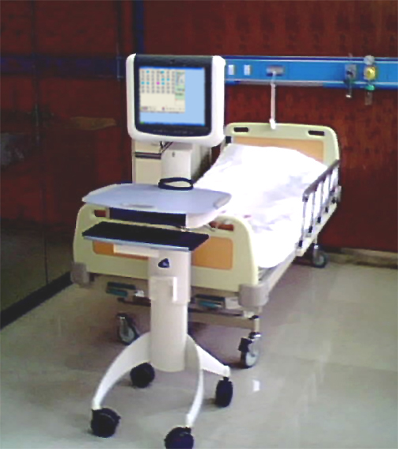
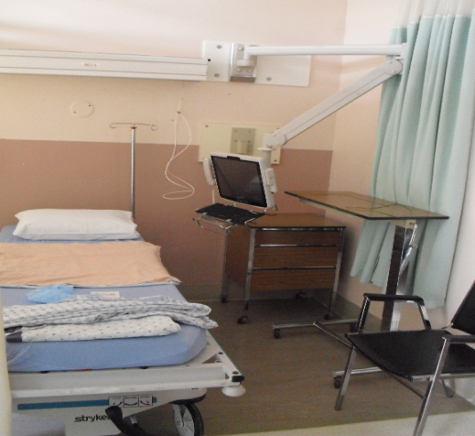
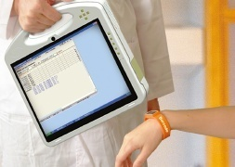
智慧醫療電腦
設計特色
醫療資訊化：內建RFID、條碼讀取機、數位相機、指紋身份辨識
高信賴度：低噪音無風扇設計
容易維護 ：防塵、防水、防菌、人體工學機構設計、表面易清潔
長效電源 ：熱抽換無需關機，超長電池操作時間
專業認證： ISO 13485, FDA

Slide 25
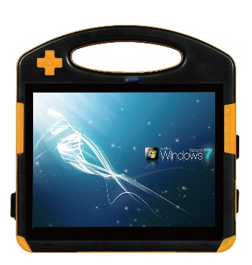
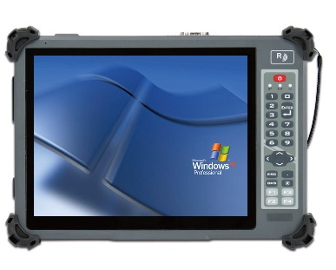

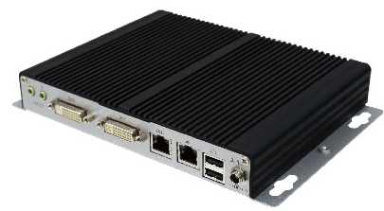

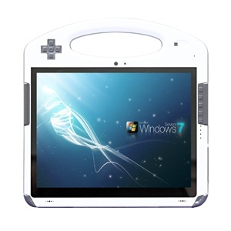
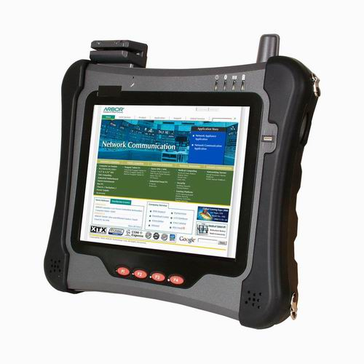

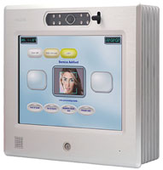
產品得獎殊榮--
台灣精品獎
2013
臨床照護
資訊系統
行動倉儲
平板電腦
多媒體顯示
行動平板電腦
數位資訊看板播放器
可攜式行動醫療
平板電腦(Y2011)
強固型物流管理
平板電腦(Y2011)
手持式強固型
平板電腦 (Y2009)
生物辨識門禁系統
(Y2008)

Slide 26


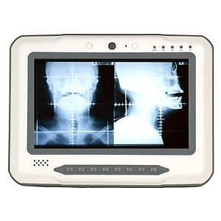
產品得獎殊榮--
行動醫療平板電腦
(Y2012)
醫療照護點娛樂工作站
(Y2011)
手持式強固型平板電腦
(Y2010)

Slide 27
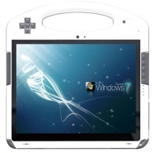
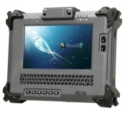
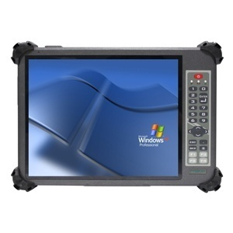
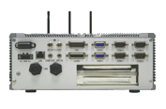
產品得獎殊榮--國家玉山獎最佳產品類
首獎
可攜式行動醫療平板電腦
(Y2010)
可攜式車用平板電腦
(Y2010)
嵌入式車載專用電腦控制器
(Y2011)
可攜式倉儲管理專用平板電腦
(Y2011)

Slide 28
未來展望

Slide 29
未來展望
強化市場定位
強化品牌價值
健全通路結構
深化競爭優勢

Slide 30
強化市場定位
整合性服務
供應商
Service Provider
軟體附加
Solution Provider
硬體設計製造
Hardware Provider
軟體技術
工業規範
新技術/新市場新應用

Slide 31
強化品牌價值
Arbor銷售據點
策略聯盟
外貿協會
Intel
Microsoft
AMD
統合夥伴力量
整合行銷
建構標準產品線
Branding
Google Search
專業媒體
國際參展
產品說明會
co-marketing
主攻智慧醫療電腦
其他垂直市場應用為輔
積極建立客戶群及應用案例

Slide 32



健全通路結構
產品企劃
銷售網絡
行銷
客服
102年- 馬來西亞
101年- 新加坡
100年- 韓國
100年以前- 法國/中國/澳洲/美國

Slide 33
深化競爭優勢
研發
行銷
服務
生產
優異的研發團隊
必要的通路佈局
可靠的製造能力
完備的產品服務

Slide 34
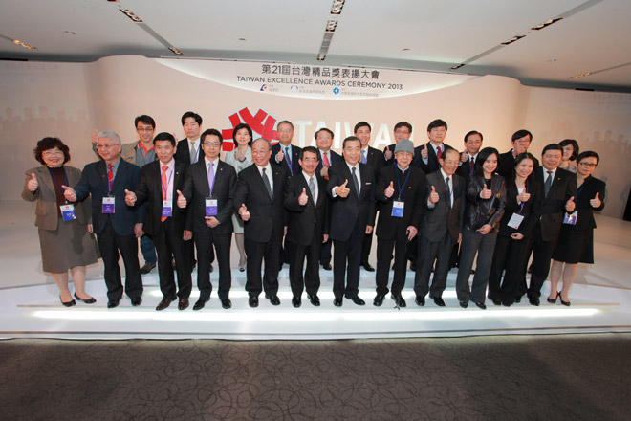
2013台灣精品獎表揚大會
2013/4/2 第21屆台灣精品獎表揚大會 廠商代表合影

Slide 35
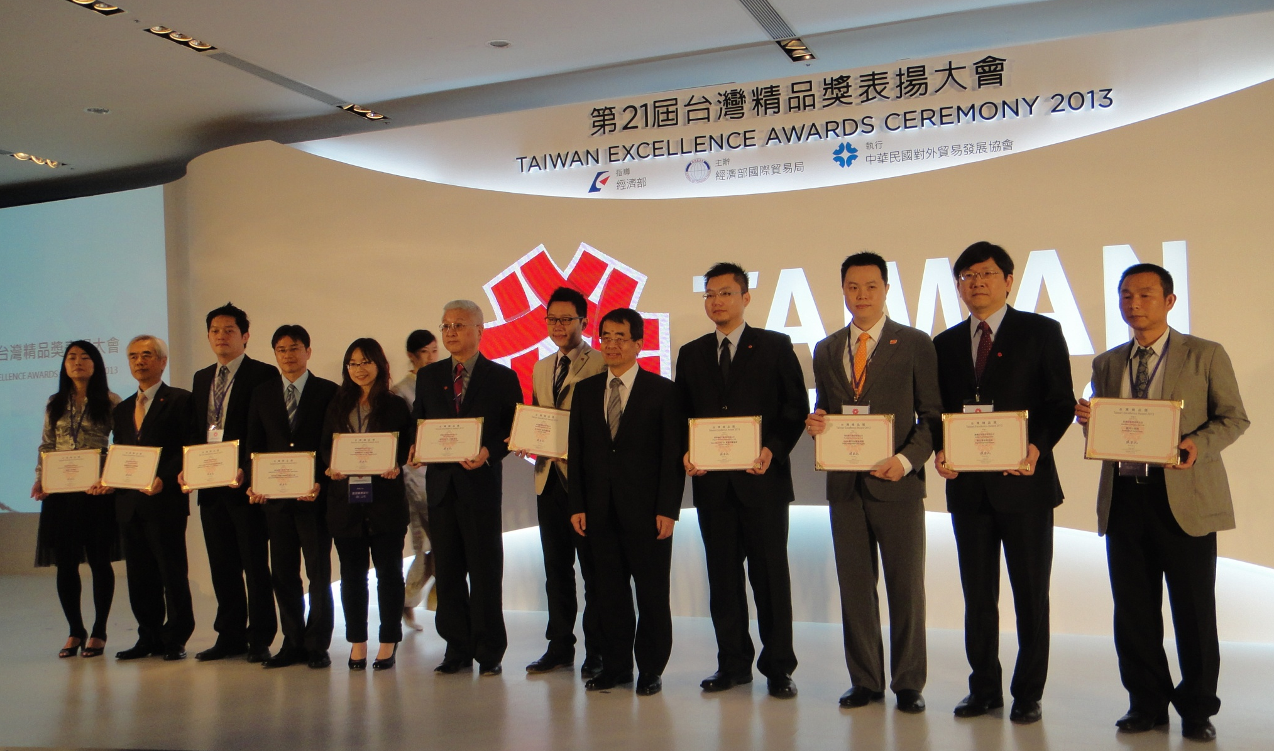
2013台灣精品獎表揚大會
2013/4/2 第21屆台灣精品獎表揚大會 李董事長與其他得獎廠商

Slide 36
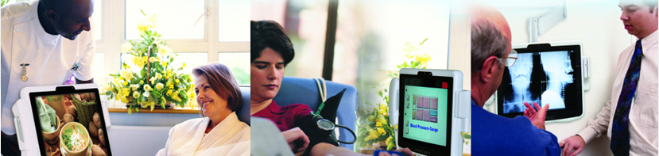


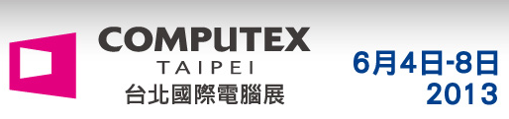
磐儀科技將展示醫療院所最新應用科技
南港展覽館一樓 K0415a
歡迎蒞臨指導！
謝謝指教！

Slide 37

3594
誠信務實
超越二十

